Slide 1

Football Stats
מציג: יועד רביטל

Slide 2
אתר סטטיסטיקות דינאמיות לשחקני כדורגל בעולם

Slide 3



שוני וייחודיות משאר השוק הקיים
סטטיסטיקות מוצגות בטקסט צבעוני, מעוצב ונעים לעין.
חיפוש קל, בלי סיבוכים והגבלות.
אפשרות לבחירת ליגה (מצמצם טעויות בחיפוש משחקנים בעלי אותו השם).
תומכת בליגות נמוכות ברחבי העולם ובארץ.

Slide 4
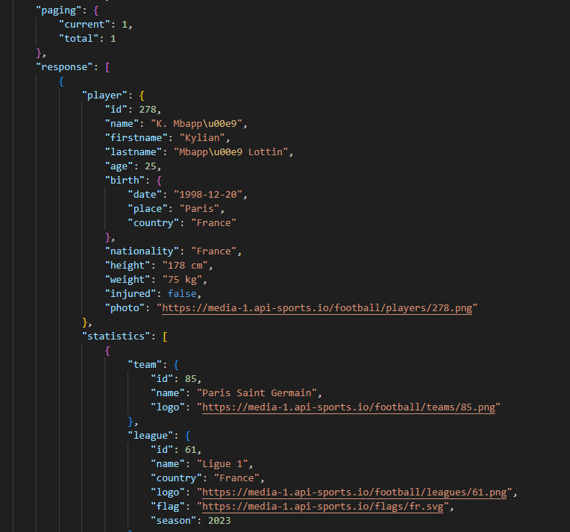
תרגום קובץ מידע כזה:

Slide 5
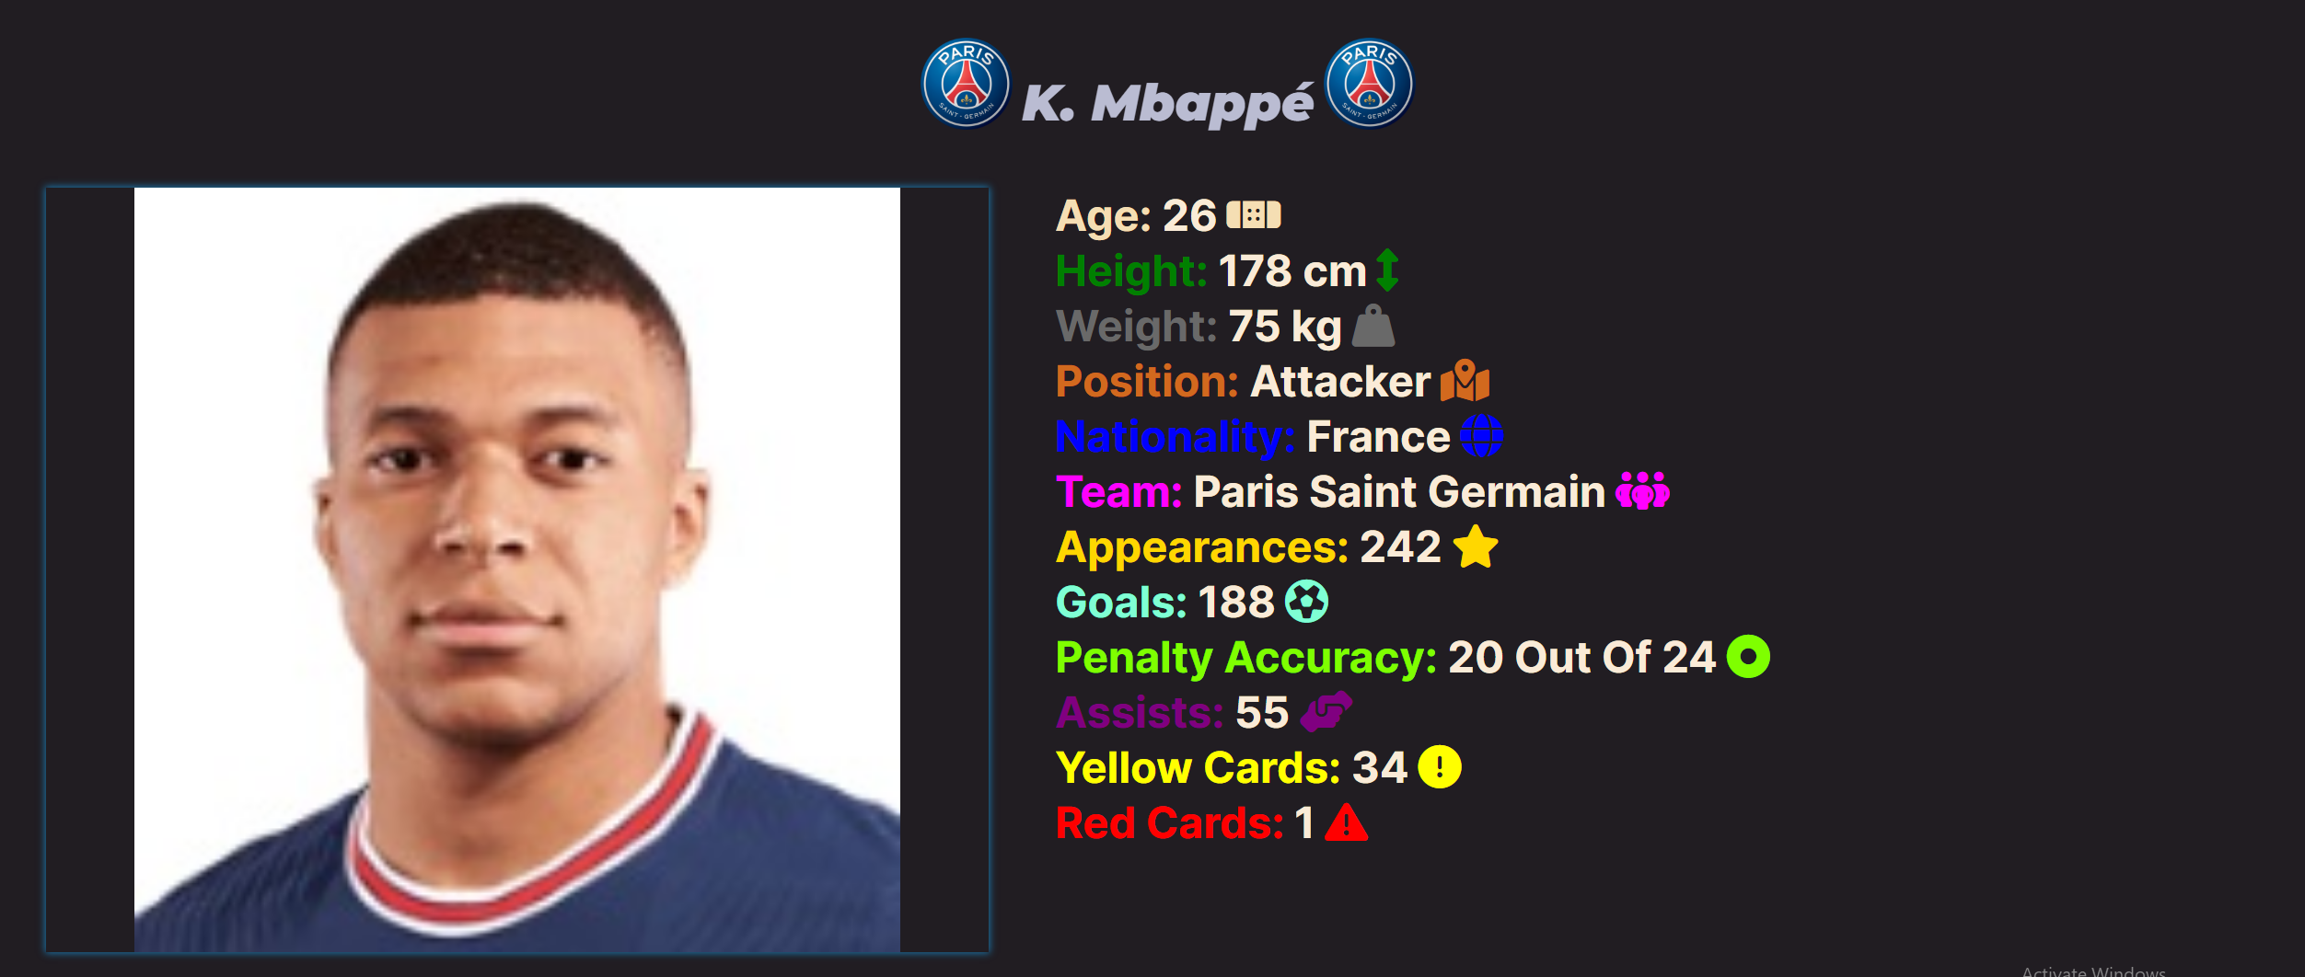
למידע כזה

